Slide 1
وزارة التعليم العالي و البحث العلمي
جامعة ابو بكر بلقايد - تلمسان
كلية العلوم الاقتصادية ,التجارية وعلوم التسيير- جامعة تلمسان
«ترحب بكم»

Slide 2
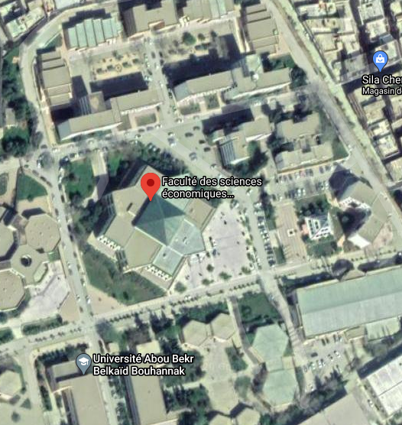
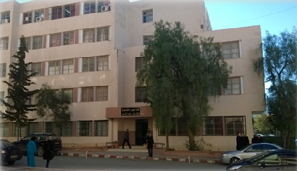
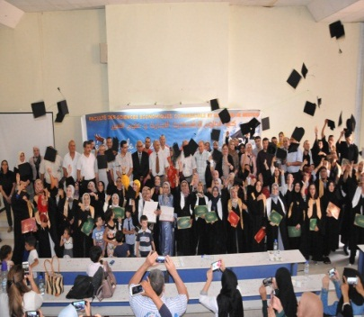
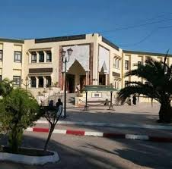
كلية العلوم الاقتصادية ,التجارية وعلوم التسيير
سنة 1974انشئت على شكل قسم بالمركز الجامعي بتلمسان وتحولت إلى المعهد الوطني العالي في العلوم الاقتصادية سنة 1984 بمقتضى المرسوم التنفيذي رقم 84- 239 المؤرخ في 18 اوت 1984،
سنة 1989أرتقت الي معهدا للعلوم الاقتصادية بعدما تم ترقية المركز الجامعي إلى جامعة بموجب المرسوم التنفيذي رقم 89 -138 المؤرخ في 01 اوت 1989، تضمنت آنذاك 07 معاهد، أصبحت كلية بموجب المرسوم التنفيذي رقم 98 -253 المؤرخ في 17 اوت 1998 المعدل والمتمم للمرسوم التنفيذي رقم 83-544 المؤرخ في 24 سبتمبر 1983 المتضمن القانون التوجيهي للجامعة.
الموقع : قطب ايمامة بلدية منصورة (تلمسان – الجزائر)

Slide 3
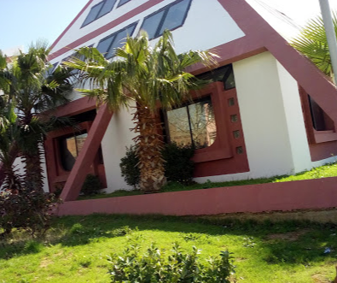
اقسام ومخابر البحث للكلية
04 اقسام
قسم العلوم الاقتصادية
قسم العلوم التجارية
قسم علوم التسيير
قسم العلوم المالية و المحاسبة
06 مخابر البحث
مخبر الحوكمة العامة الاقتصاد الاجتماعي -GPES-
مخبر تقييم سياسة التنمية في الجزائر -POLDEVA-
مخبر إدارة الشركات ورأس المال الاجتماعي -MECAS-
مخبر الاقتصاد غير الرسمي والمؤسسات والتنمية -LAREIID-
مخبر إدارة الأفراد والمنظمات-LARMHO-
مخبر العملات والمؤسسات المالية في المغرب العربي -MIFMA-

Slide 4
مجالات التكوين في الليسانس 2025/2024
العلوم المالية و المحاسبة
علوم التسيير
العلوم التجارية
العلوم الاقتصادية
المحاسبة
المالية
االادارة المالية
ادارة الاعمال
ادارة الموارد البشرية
التسويق
المالية والتجارة الدولية
اقتصاد كمي
اقتصاد و تسيير المؤسسات
اقتصاد نقدي و مالي
اقتصاد الاعمال
للحصول على برامج التخصصات الرجاء النقر على الفروع في الاعلى : « العلوم الاقتصادية – العلوم التجارية –علوم التسيير –العلوم المالية »

Slide 5
المسار البيداغوجي
العلوم المالية و المحاسبة
علوم التسيير
العلوم التجارية
العلوم الاقتصادية
الشعبة
ل1 السنة الاولى جدع مشترك
ل1
توجيه الطلبة من الليسانس 1 الى الليسانس 2
ل 2 شعبة
العلوم المالية و المحاسبة
ل 2 شعبة
العلوم التسيير
ل 2 شعبة
العلوم التجارية
ل 2 شعبة
العلوم الاقتصادية
ل2
توجيه الطلبة من الليسانس الى الماستر
ماستر
الليسانس
ماستر
الليسانس
ماستر
الليسانس
ماستر
الليسانس
محاسبة ومراجعة
ل3
تسويق
اقتصاد كمي
اقتصاد كمي
المحاسبة
ا
التسيير العمومي
الادارة المالية
محاسبة وجباية معمقة
تسويق
اقتصاد وتسيير المؤسسات
اقتصاد وتسيير المؤسسات
إدارة الموارد البشرية
تسويق الخدمات
إدارة الموارد البشرية
مالية البنوك والتأمينات
المقاولتية
مالية و تجارة دولية
تحليل اقتصادي واستشراف
اقتصاد الاعمال
المالية
ماستر
مالية المؤسسة
إدارة الموارد البشرية
إدارة الاعمال
مالية و تجارة دولية
اقتصاد نقدي و المالي
اقتصاد نقدي و المالي
المقاولتية

Slide 6
خدمة التوثيق المكتبي
31203 كتاب تحت عنوان 1082
أكثر من 302 القواميس والموسوعة.
420 المجلة.
أكثر من 531 مذكرات الماجستير (372 باللغة العربية و 159 باللغة الفرنسية).
أكثر من 170مذكرات دكتوراه (117 باللغة العربية و 44 باللغة الفرنسية).
قاعدة البيانات للتمكين الطالب من الحصول على الكتب
ولتسهيل عملية اقتناء عمدت ادارة المكتبة في وضع العديد من أجهزة الكمبيوتر، بالإضافة إلى فهارس و كتب متاحة لجميع لأعضاء, ادارة العلوم الاقتصادية، التجارية و علوم التسيير ترغب في دعم البحث العلمي، وإثراء المراجع المختلفة في اختصاصات متاحة لصالح أساتذة الجامعات وطلية

Slide 7
منافد التخصصات المفتوحة في طور الليسانس
الليسانس : اقتصاد كمي
مصلحة التخطيط بالمؤسسات الاقتصادية والإدارية
الليسانس : اقتصاد وتسيير المؤسسات
العمل في المؤسسات البنكية
العمل في القطاع الخاص
العمل في المؤسسات الاقتصادية
العمل في الشركات العمومية و الخاصة
العمل في الوكالات التجارية
الليسانس : اقتصاد نقدي و المالي
القطاع المصرفي
القطاع المالي

Slide 8
منافد التخصصات المفتوحة في طور الليسانس
الليسانس : المالية و تجارة الدولية
البنوك
مديريات الضرائب
غرف التجارة
مصالح الجمارك الجزائرية
الليسانس : تسويق
إعلان
إدارة العلامات التجارية
إدارة التوزيع
التسويق الدولي
تطوير المنتجات
تجارة التجزئة
إدارة المبيعات
خدمة العملاء
العلاقات العامة

Slide 9
منافد التخصصات المفتوحة في طور الليسانس
الليسانس : إدارة الموارد البشرية
على مستوى مصلحة المستخدمين في المؤسسات الاقتصادية والإدارية.
الليسانس : الإدارة المالية
الجماعات المحلية ( ولايات و بلديات).
مصالح الخزينة العمومية.
المؤسسات العمومية ذات الطابع الإداري .
المؤسسات العمومية ذات الطابع الصناعي و التجاري.
صندوق الضمان الاجتماعي و التقاعد.
مصالح أملاك الدولة.
مديريات الضرائب.
مصالح الرقابة المالية.
الليسانس : إدارة الاعمال
مدير الإنتاج؛ رئيس مشروع؛ تجاري ؛ ملحق تجاري؛ مساعد مبيعات ومستشار إداري.
مصلحة المستخدمين .
الموارد البشرية
المؤسسات العمومية و الإدارية .
المؤسسات الصناعية

Slide 10
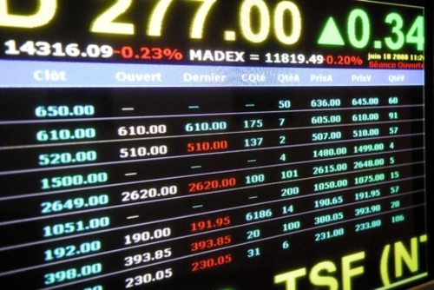
منافد التخصصات المفتوحة في طور الليسانس
الليسانس : محاسبة
المؤسسات الاقتصادية العمومية أو الخاصة
الجماعات المحلية
مديريات الضرائب
الخزينة العمومية
مكاتب المحاسبة و محافظ الحسابات
مكاتب خبير المحاسبة
الليسانس : مالية
المؤسسات المالية
الخزينة العمومية
مصلحة المالية في الجماعات المحلية.
مصلحة المالية في المؤسسات العمومية و الادارية

Slide 11
شكرا لاهتمامكم ........

